Slide 1
Сопротивление в цепи переменного тока
Активное
Реактивное
Ёмкостное
Индуктивное

Slide 2
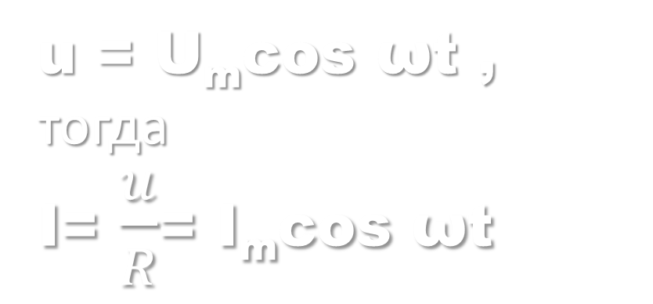
Активное сопротивление
Сопротивление R называют активным, потому что оно поглощает всю энергию, превращая ее в тепло.
Пусть напряжение в цепи меняется по закону:
R
~ u
u = U_{m}cos ωt , тогда
I= $\frac{u}{R}$= I_{m}cos ωt
u – мгновенное значение напряжения
i – мгновенное значение силы тока

Slide 3
I совпадает по фазе с U
ί,u
t

Slide 4
Мощность в цепи при активном сопротивлении
P,вт
+
+
+
+
t,с
$$\frac{1}{4}$$
T
$$\frac{2}{4}$$
T
$$\frac{3}{4}$$
T
T

Slide 5
Ёмкостное сопротивление
Если цепь содержит конденсатор, то сопротивление такой цепи называют ёмкостным.
С
~ u
X_{c} = 1/ωC
u = U_{m}cos ωt
i = I_{m}cos (ωt + π/2)

Slide 6
I опережает U на $\frac{π}{2}$
ί,u
t

Slide 7
P,вт
+
+
-
-
t,с
$$\frac{1}{4}$$
T
$$\frac{2}{4}$$
T
$$\frac{3}{4}$$
T
T

Slide 8
Индуктивное сопротивление
Если цепь содержит катушку, то сопротивление такой цепи называют индуктивным.
L
X_{L} = ωL
~ u
u = U_{m}cos ωt
i = I_{m}cos (ωt − π/2)

Slide 9
U опережает I на $\frac{π}{2}$
ί,u
t

Slide 10
P,вт
+
+
-
-
t,с
$$\frac{1}{4}$$
T
$$\frac{2}{4}$$
T
$$\frac{3}{4}$$
T
T

Slide 11
Сопротивление, которое в целом за период энергии не потребляет – называется РЕАКТИВНЫМ

